Slide 1

Свобода вираження поглядів, свобода зібрань та право на шлюб

Slide 2

СТАТТЯ 10
Свобода вираження поглядів
1. Кожен має право на свободу вираження поглядів. Це право включає свободу дотримуватися своїх поглядів, одержувати і передавати інформацію та ідеї без втручання органів державної влади і незалежно від кордонів. Ця стаття не перешкоджає державам вимагати ліцензування діяльності радіомовних, телевізійних або кінематографічних підприємств.
2. Здійснення цих свобод, оскільки воно пов'язане з обов'язками і відповідальністю, може підлягати таким формальностям, умовам, обмеженням або санкціям, що встановлені законом і є необхідними в демократичному суспільстві в інтересах національної безпеки, територіальної цілісності або громадської безпеки, для запобігання заворушенням чи злочинам, для охорони здоров'я чи моралі, для захисту репутації чи прав інших осіб, для запобігання розголошенню конфіденційної інформації або для підтримання авторитету і безсторонності суду.

Slide 3
Катрусин кінозал (Майже Марвел)
https://www.youtube.com/watch?v=-dJLMNowH5I&t=377s

Slide 4
В положеннях ч. 1 ст. 10 Конвенції проголошується ряд свобод
Зокрема, право на свободу вираження своїх поглядів включає:
не тільки свободу дотримуватися своєї думки, тобто не переслідуватися за свої переконання,
але також можливість вільно отримувати і розповсюджувати інформацію та ідеї.

Slide 5
У пункті першому ст. 10 визначено три складники права на свободу вираження поглядів:
Свобода дотримуватися своїх поглядів;
Свобода одержувати інформацію та ідеї;
Свобода передавати інформацію і ідеї.

Slide 6




Принциповий момент в реалізації права на свободу вираження поглядів полягає в тому,
що таке право може мати транскордонний характер.
При цьому автори Конвенції не виставляли ніяких умов щодо того, хто саме може приймати участь в розповсюдженні інформації
це може бути будь-який громадянин країни, яка є учасницею Конвенції.

Slide 7

З іншого боку, норми ч. 2 ст. 10 Конвенції встановлюють певні обмеження щодо свободи вираження поглядів. Але такі обмеження можуть бути пов’язані лише з шістьма моментами, а саме:
1) захист інтересів національної безпеки, територіальної цілісності або громадської безпеки;
2) запобігання заворушенням чи злочинам;
3) охорона здоров’я чи моралі;
4) захист репутації чи прав інших осіб;
5) запобігання розголошенню конфіденційної інформації;
6) підтримання авторитету і безсторонності суду.

Slide 8

Сфера застосування статті 10 Конвенції:
дотримання та вираження поглядів;
одержання, передача та розповсюдження інформації та ідей;
захист честі, гідності та репутації;
спростування інформації;
захист суспільної моралі;
інформація про публічних осіб;
недостовірна інформація;
конфіденційна (таємна) інформація;
офіційна інформація;
джерела інформації;
відповідальність за вираження поглядів;
цензура;
свобода політичних дискусій;
критика;
преса;
журналісти;
фото-, відеозйомка;
публікації;
реклама (комерційна інформація);
пропаганда;
агітація;
видавнича справа;
твори мистецтва, мистецька діяльність;
художнє вираження поглядів;
державне регулювання у сфері інформації;
ліцензування діяльності радіомовних, телевізійних або кінематографічних підприємств;
розподіл частот.

Slide 9
СТАТТЯ 11
Свобода зібрань та об'єднання
1. Кожен має право на свободу мирних зібрань і свободу об'єднання з іншими особами, включаючи право створювати профспілки та вступати до них для захисту своїх інтересів.
2. Здійснення цих прав не підлягає жодним обмеженням, за винятком тих, що встановлені законом і є необхідними в демократичному суспільстві в інтересах національної або громадської безпеки, для запобігання заворушенням чи злочинам, для охорони здоров'я чи моралі або для захисту прав і свобод інших осіб. Ця стаття не перешкоджає запровадженню законних обмежень на здійснення цих прав особами, що входять до складу збройних сил, поліції чи адміністративних органів держави.

Slide 10
Зазначена стаття передбачає дві самостійні свободи
свободу мирних зібрань,
свободу об’єднання з іншими особами,

Slide 11

Стаття 12 прямо передбачає регулювання шлюбу національним законодавством. Вона втілює традиційну концепцію шлюбу як союзу між чоловіком і жінкою («Rees проти Сполученого Королівства», § 49).
Хоча деякі Договірні держави і дійсно поширили поняття шлюбу на одностатевих партнерів, стаття 12 не може розглядатися як така, що встановлює зобов’язання Договірних держав надавати доступ до шлюбу одностатевим парам («Schalk та Kopf проти Австрії», § 63)
Офіційні органи не можуть накладати обмежень на право брати шлюб арештованим чи увязненим, за винятком вагомих причин, на кшталт дотримання умов безпеки у в’язниці або запобігання кримінальним правопорушенням та забезпечення порядку (Фрасік (Frasik) проти Польщі - 22933/02)

Slide 12

СТАТТЯ 12
Право на шлюб
Чоловік і жінка, що досягли шлюбного віку, мають право на шлюб і створення сім'ї згідно з національними законами, які регулюють здійснення цього права.

Slide 13
Сфера застосування статті 12 Конвенції:
подружжя;
шлюб;
укладання, припинення шлюбу;
сім’я;
шлюбний вік;
шлюбний контракт;
біологічні критерії осіб, що бажають одружитись.

Slide 14
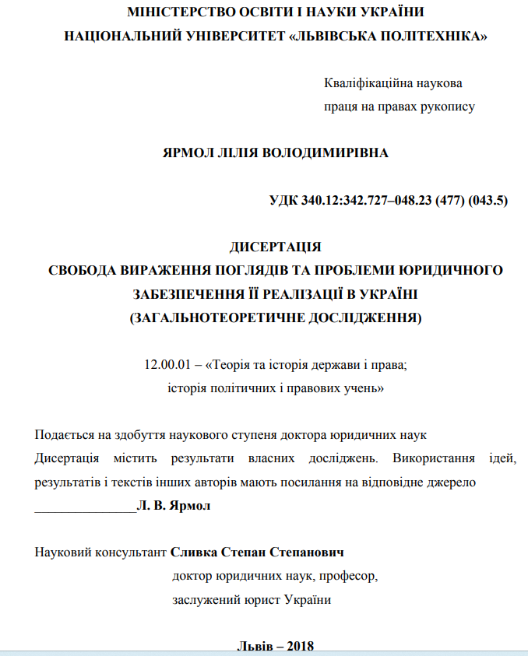
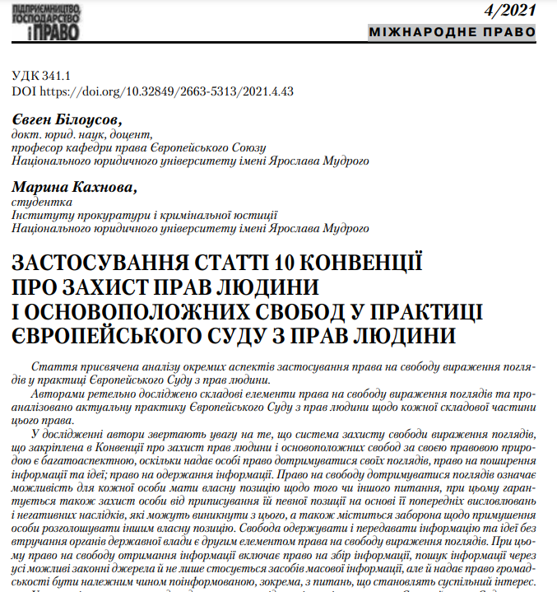

Slide 15
